Slide 1
শুভেচ্ছা

Slide 2
শিক্ষক পরিচিতি
মহসীন সিকদার
সহকারী শিক্ষক
৬৬নং খায়রুন্নেছা বক্তার কান্দি স; প্রাঃ বিঃ।

Slide 3
পাঠ পরিচিতি
শ্রেণি- চতুর্থ ,
বিষয়-বাংলাদেশ ও বিশ্ব পরিচয়।
পাঠঃ এলাকার উন্নয়ন।

Slide 4
শিখন ফল
নিজ নিজ এলাকার বিভিন্ন উন্নয়নমুলক কাজের তালিকা তৈরি করতে পারবে।
এসব কাজে যথাসম্ভব অংশগ্রহণ করতে পারবে।

Slide 5
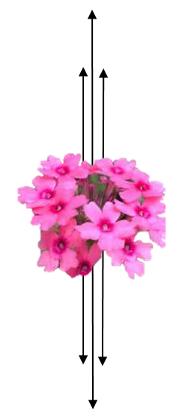
পূর্ব জ্ঞান যাচাই ও আবেগ সৃস্টি।

Slide 6
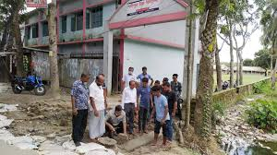
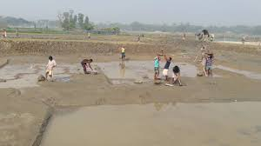
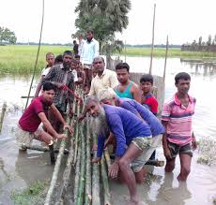
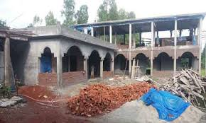
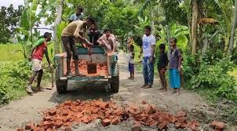
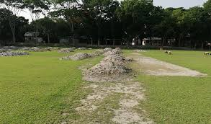
এস আমরা কিছু ছবি দেখি
এলাকা উন্নয়ন
কিসের ছবি দেখতে পেলে।কেউ কি বলতে পারবে।

Slide 7
পাঠ ঘোষনা
আজকে আমরা পরব
এলাকার উন্নয়ন

Slide 8
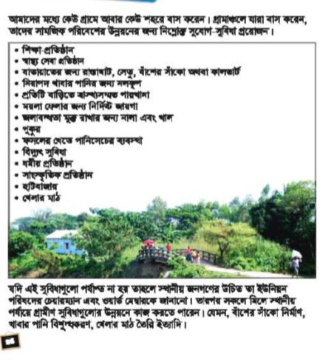
শিক্ষকের সরব পাঠ ও পাঠ্য বই সংযোগ

Slide 9
দলীয় কাজ
প্রত্যেক দলে সবাই সবার সাথে এলাকার উন্নয়নের বিষয় গুলো আলোচনা কর
এলাকার উন্নয়ন

Slide 10
একক কাজ
তোমরা তোমাদের পাঠ্য বইয়ের ৪৪ পৃষ্ঠার পড়া গুলো মনোযোগ সহকারে নিরবে পড়।

Slide 11
মূল্যায়ণ
এলাকা উন্নয়নের জন্য কী কী কাজ করা যায় তা নিজ নিজ খাতায় লিখো

Slide 12
বাড়ির কাজ
তোমার নিজস্ব এলাকা উন্নয়নের জন্য তুমি কী কী কাজ করেছ তা খাতায় লিখে নিয়ে আসবে।

Slide 13
ধন্যবাদ সবাইকে

